Slide 1
Recherche documentaire
Phase socle
2024-2025

Slide 2
UNIVERSITÉ PARIS CITÉ
Objectifs de l’enseignement
Découvrir
les différents sites
bases de données utiles
Connaître
les moyens d’accéder aux articles
Savoir
rédiger une réponse à sa question dans la pratique quotidienne
Savoir
citer ses sources
Connaître
les formations offertes par les bibliothèques

Slide 3
Jeu de carte
En groupe de 8, vous êtes internes en stage de niveau 1
Le patient vous demande s’il peut avoir le traitement suivant conseillé par une des personnes figurant dans la liste.
Quel degré de confiance accordez-vous à cette prescription ? (1-4)
(1, je ne prescris pas, 4 je prescris en étant sûr)

Slide 4

Brainstorming
Recherche documentaire
Que vous évoque le mot « bibliographie » ?
A quels moments une recherche bibliographique peut être faite ?
Quelles ressources utilisez-vous pour réaliser vos recherches ?

Slide 5
Types de recherches documentaires
Recherches documentaires
En pratique quotidienne | Sur un sujet précis
Pendant une consultation Séance thématisée Famille de Situation | Thèse Revue de la littérature RSCA Famille de Situation

Slide 6
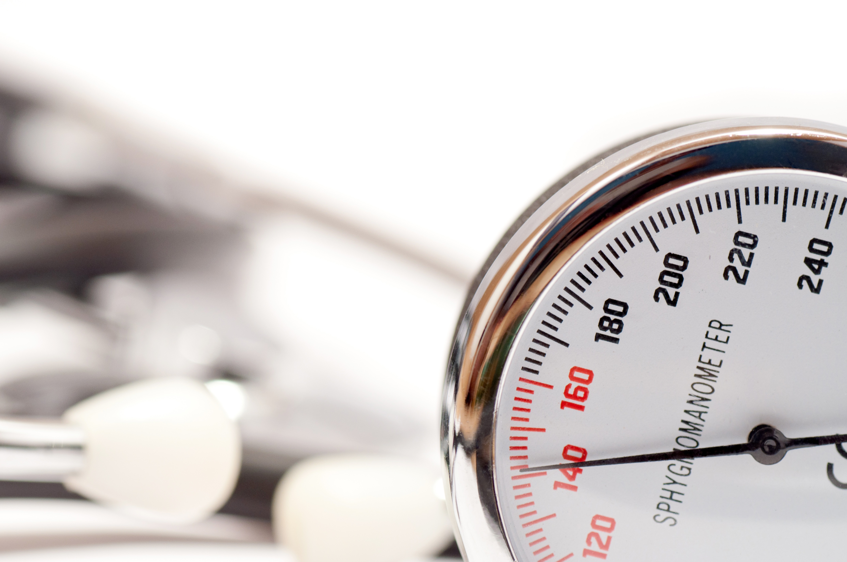
Atelier pratique:
HTA
Faire une recherche rapide
1/ Quelles sont les méthodes diagnostiques en médecine générale ?
(description des différentes méthodes, indications et performances )
2/ Quelles thérapeutiques pharmacologiques en première intention ?
(molécules, effets indésirables, surveillance)
3/ Comment améliorer l’observance du traitement ?

Slide 7



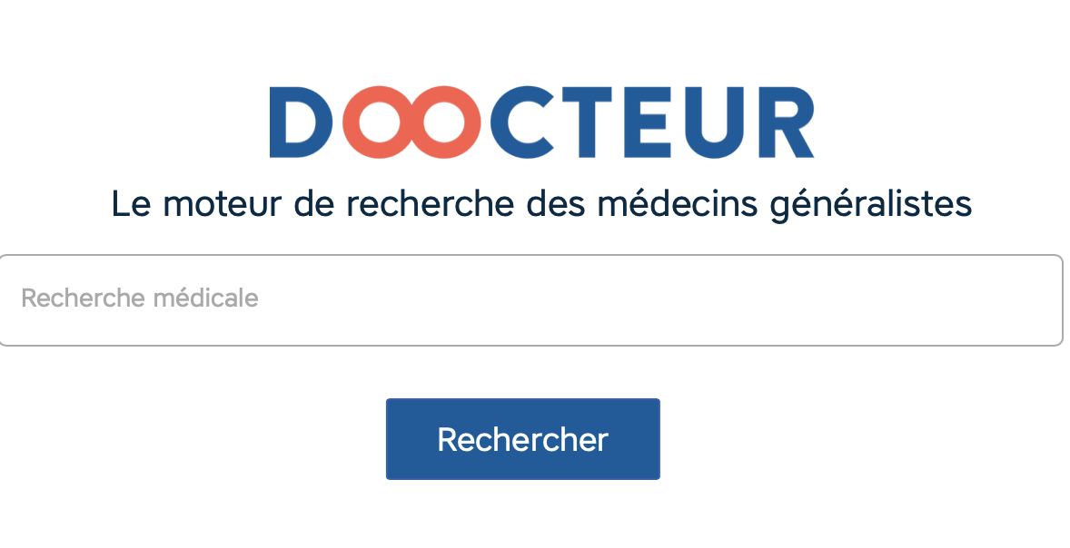


UNIVERSITÉ PARIS CITÉ
Faire une recherche rapide
Doocteur : moteur de recherche spécialisé
Quelques sites utiles
  Recomedical : accès rapide dans l’ordre « chronologique » aux dernières recommandations (française et internationales) sur une pathologie donnée
  Doocteur : moteur de recherche spécialisé
  Prescrisur: synthèse des thérapeutiques disponibles par médicament (indépendant +++ à favoriser par rapport au Vidal qui est une source « commerciale »)
  Kitmedical: site d’aide à la consultation très fourni en applications diverses +++ Ne remplace pas un apprentissage rigoureux, indépendant et une recherche approfondie dans la littérature, mais utilité indiscutable
  Médicalement Geek: site de veille bibliographique mis à jour chaque semaine
  Prescrire: revue indépendante
  EBM France: site du CMG, travail sérieux

Slide 8
UNIVERSITÉ PARIS CITÉ
Faire une recherche rapide
  EBM France: site du CMG, travail sérieux, avec des guides de pratique clinique dont le niveau de preuve des recommandations utilisées figure clairement
Quelques sites utiles
  Doocteur : moteur de recherche spécialisé
  Prescrisur: synthèse des thérapeutiques disponibles par médicament (indépendant +++ à favoriser par rapport au Vidal qui est une source « commerciale »)
  Kitmedical: site d’aide à la consultation très fourni en applications diverses +++ Ne remplace pas un apprentissage rigoureux, indépendant et une recherche approfondie dans la littérature, mais utilité indiscutable
  Médicalement Geek: site de veille bibliographique mis à jour chaque semaine
  Prescrire: revue indépendante

Slide 9

UNIVERSITÉ PARIS CITÉ
Faire une recherche rapide
  Prescrisur: synthèse des thérapeutiques disponibles par médicament (indépendant +++ à favoriser par rapport au Vidal qui est une source « commerciale »)
  Base de données publiques des médicaments : permet de retrouver les RCP et notices de tous les médicaments
  Prescrire: revue indépendante
  Code de la fac pour y accéder : equipe.docelec.dbm@listes.u-paris.fr / abo028
Quelques sites utiles
  Doocteur : moteur de recherche spécialisé
  Kitmedical: site d’aide à la consultation très fourni en applications diverses +++ Ne remplace pas un apprentissage rigoureux, indépendant et une recherche approfondie dans la littérature, mais utilité indiscutable
  Médicalement Geek: site de veille bibliographique mis à jour chaque semaine

Slide 10
UNIVERSITÉ PARIS CITÉ
Faire une recherche rapide
  Médicalement Geek: site de veille bibliographique mis à jour chaque semaine, inscription gratuite à la newsletter hebdomadaire
Quelques sites utiles
  Doocteur : moteur de recherche spécialisé
  Kitmedical: site d’aide à la consultation très fourni en applications diverses +++ Ne remplace pas un apprentissage rigoureux, indépendant et une recherche approfondie dans la littérature, mais utilité indiscutable

Slide 11
UNIVERSITÉ PARIS CITÉ
Faire une recherche rapide
Quelques sites utiles
  Recomedical : accès rapide dans l’ordre « chronologique » aux dernières recommandations (française et internationales) sur une pathologie donnée
  Doocteur : moteur de recherche spécialisé
  Prescrisur: synthèse des thérapeutiques disponibles par médicament (indépendant +++ à favoriser par rapport au Vidal qui est une source « commerciale »)
  Kitmedical: site d’aide à la consultation très fourni en applications diverses +++ Ne remplace pas un apprentissage rigoureux, indépendant et une recherche approfondie dans la littérature, mais utilité indiscutable
  Médicalement Geek: site de veille bibliographique mis à jour chaque semaine
  Prescrire: revue indépendante
  EBM France: site du CMG, travail sérieux

Slide 12

Atelier pratique : asthme et vitamine D
Faire une recherche avancée
1/ Existe-t-il un intérêt à la supplémentation en vitamine D dans la
prévention des crises d’asthme ?
2/ L’asthme peut-il être reconnu comme une maladie professionnelle ?

Slide 13

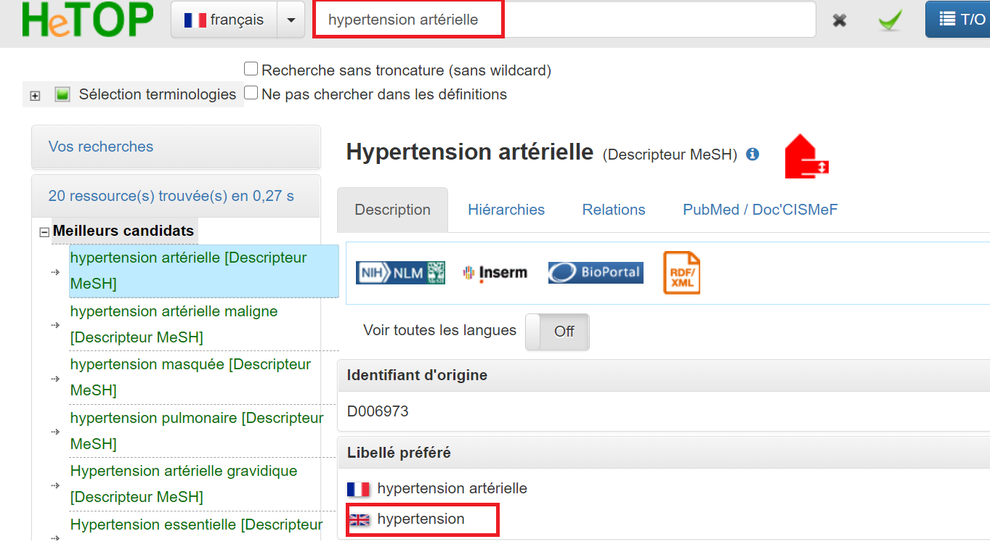
Home - MeSH - NCBI (nih.gov)
UNIVERSITÉ PARIS CITÉ
Pubmed
Base de données
Permet de répondre à une question de recherche précise
Se former?
Tutoriels
Site de la bibliothèque
Mots MeSH : thésaurus de référence dans le domaine biomédical
Où trouver les mots MeSH ?
Consulter HeTOP

Slide 14
CISMEF - HETOP
UNIVERSITÉ PARIS CITÉ
http://www.chu-rouen.fr/cismef/
https://www.hetop.eu/
https://crbm.chu-rouen.fr/querybuilder/
Permet d’obtenir les MeSH term:
Trouver des articles indexés dans medline, via pubmed
Ou faire directement la recherche via crbm puis doc’cismef/lissa/pubmed

Slide 15
UNIVERSITÉ PARIS CITÉ

Slide 16
UNIVERSITÉ PARIS CITÉ
Autres sources
LiSSa : Littérature Scientifique en Santé
Doc'CISMeF - outil de recherche en santé (chu-rouen.fr)
Google Scholar
Catalogue SUDOC (abes.fr)

Slide 17
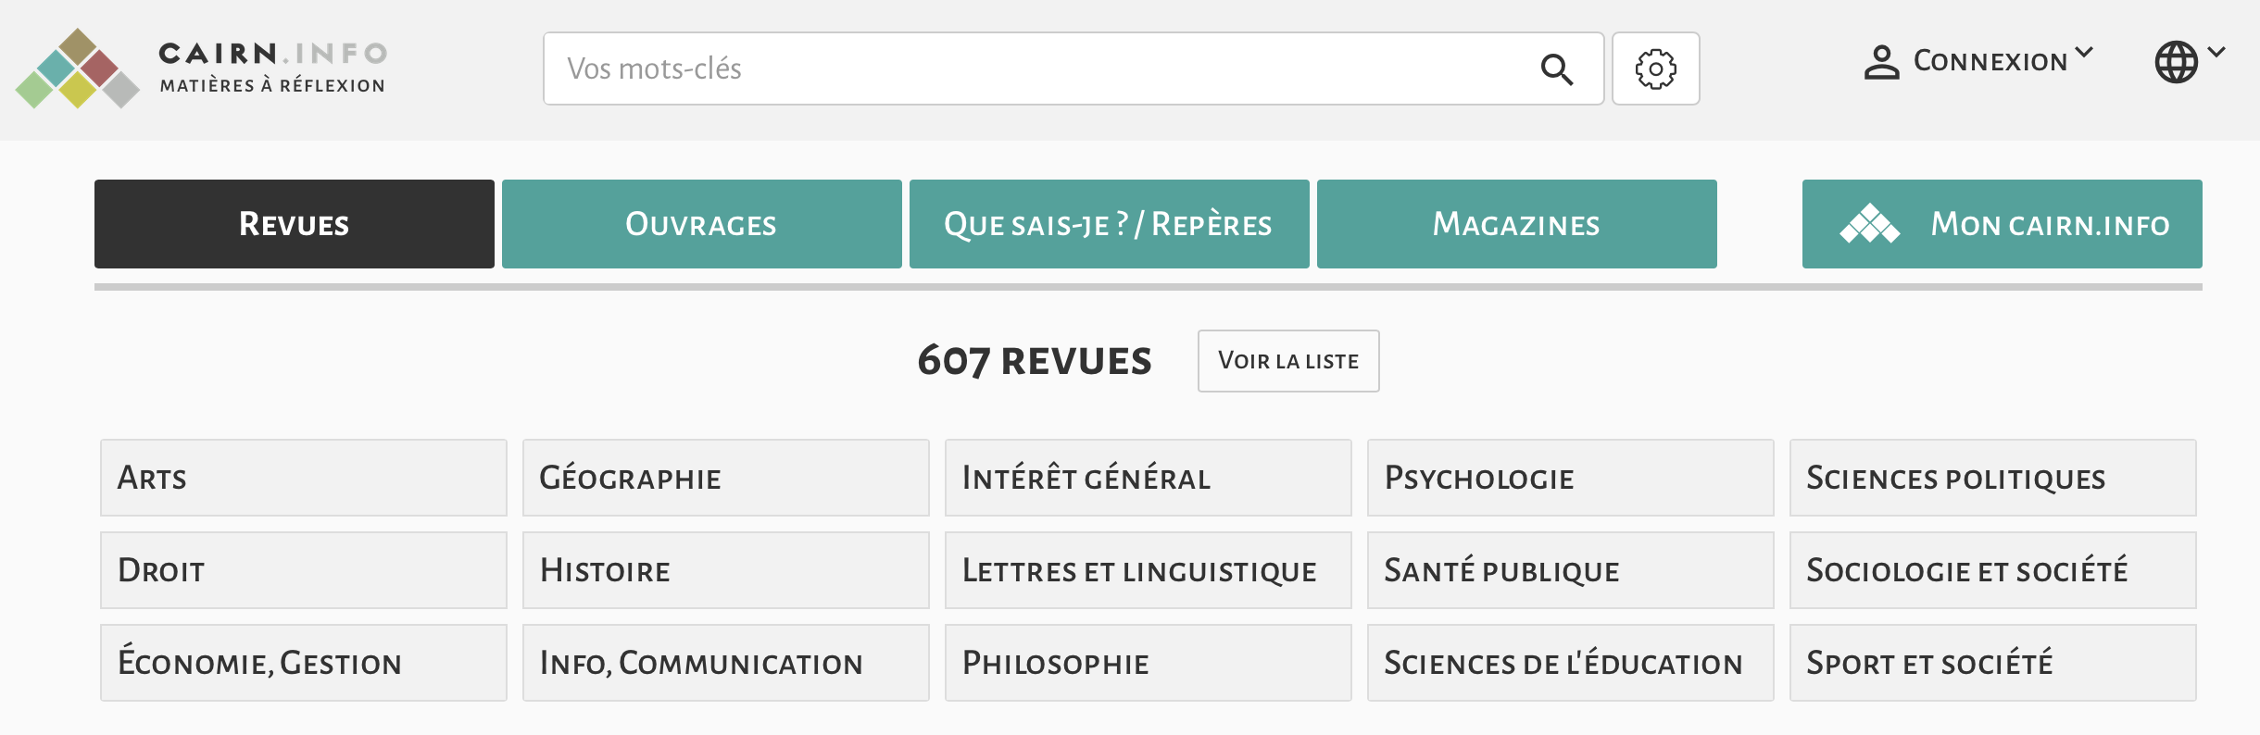

UNIVERSITÉ PARIS CITÉ
Sources en sciences humaines et sociales
Revues et ouvrages en sciences humaines et sociales | Cairn.info
Banque de données en santé publique - Accueil (inist.fr)

Slide 18
Ressources Paris Cité
Faire une recherche avancée
Le site du DMG
Le site des bibliothèques u-paris
Les tutoriels
Les formations bibliothécaires

Slide 19
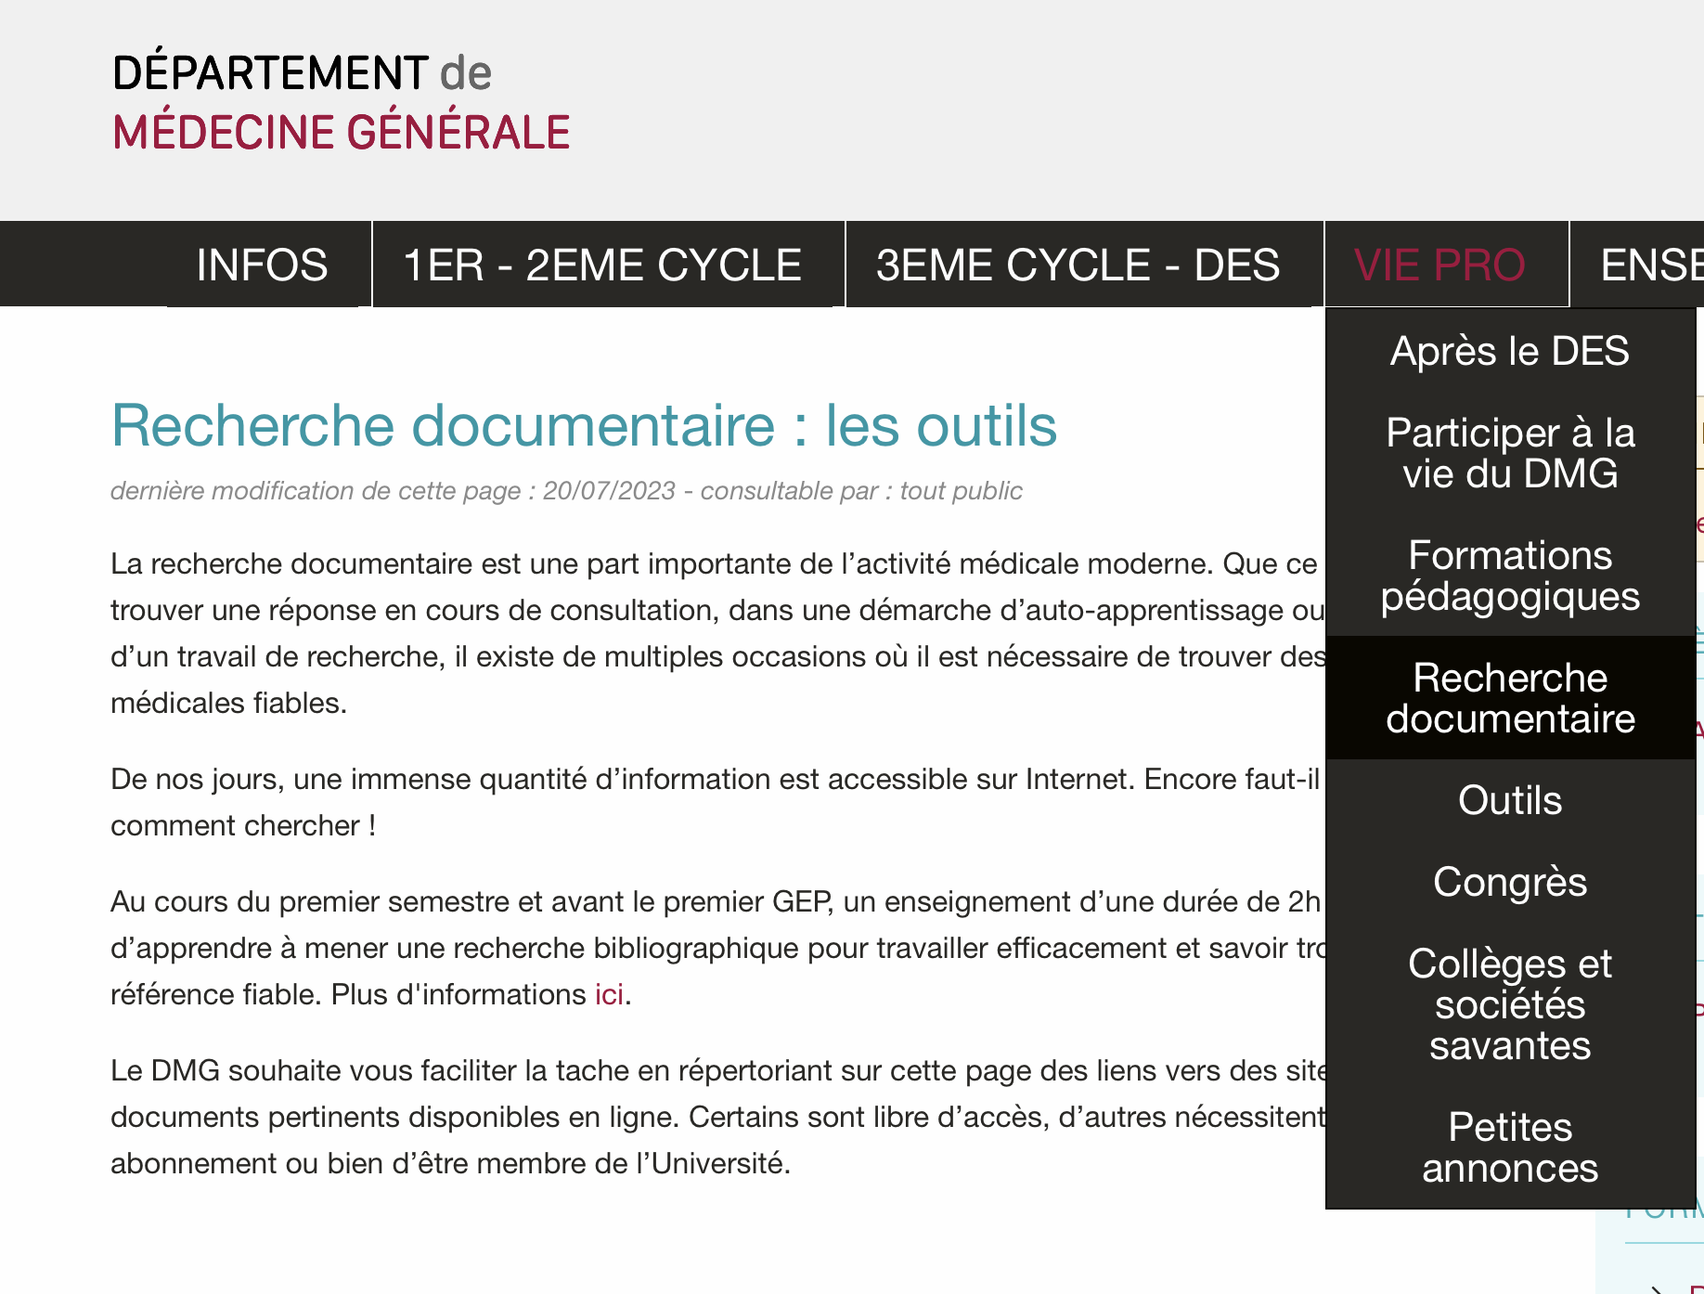

UNIVERSITÉ PARIS CITÉ
Faire une recherche avancée
https://dmg-u-paris.fr/
c/recherche-documentaire
https://dmg-u-paris.fr/
c/les-outils

Slide 20
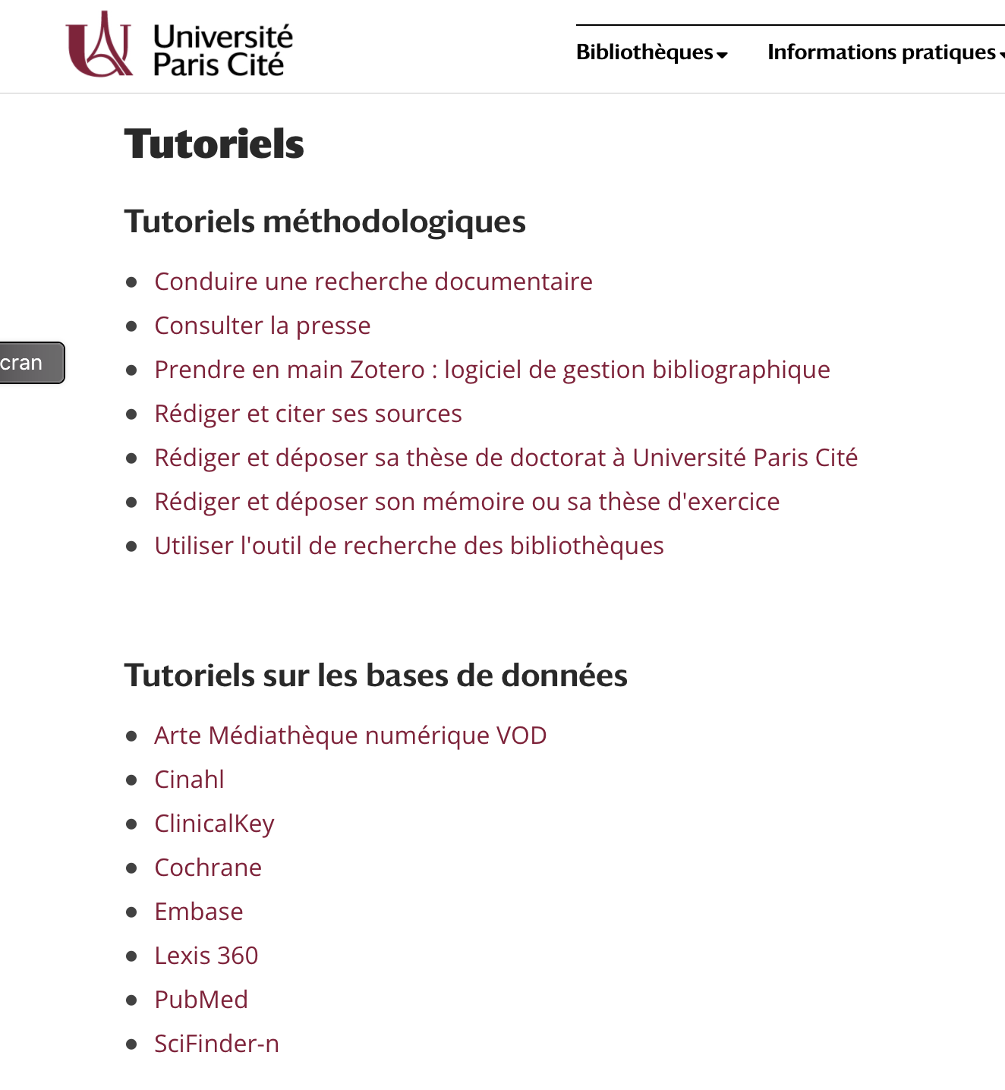
UNIVERSITÉ PARIS CITÉ
Faire une recherche avancée
  Site de la bibliothèque
  Clinical-key
  Science direct
Tutoriels méthodologiques?

Slide 21
UNIVERSITÉ PARIS CITÉ
Faire une recherche avancée
Tutoriels méthodologiques?
  Site de la bibliothèque
  Clinical-key
  Science direct
https://u-paris.libguides.com
/guidestutoriels

Slide 22
Citer ses sources
Recherches documentaires
Citation au format Vancouver
A la fin de votre thèse / RSCA ou autre
Numérotation chronologique
Tout fait avancé doit être sourcé

Slide 23

Citer ses sources
UNIVERSITÉ PARIS CITÉ
Manuellement
Connaître et appliquer les règles de référencement (Vancouver)
Avec un logiciel gratuit de bibliographie type Zotero
Nécessite un peu de formation pour être à l’aise mais utile pour la suite (thèse +++)
Tutoriel :
https://u-paris.libguides.com/redigeretciter

Slide 24
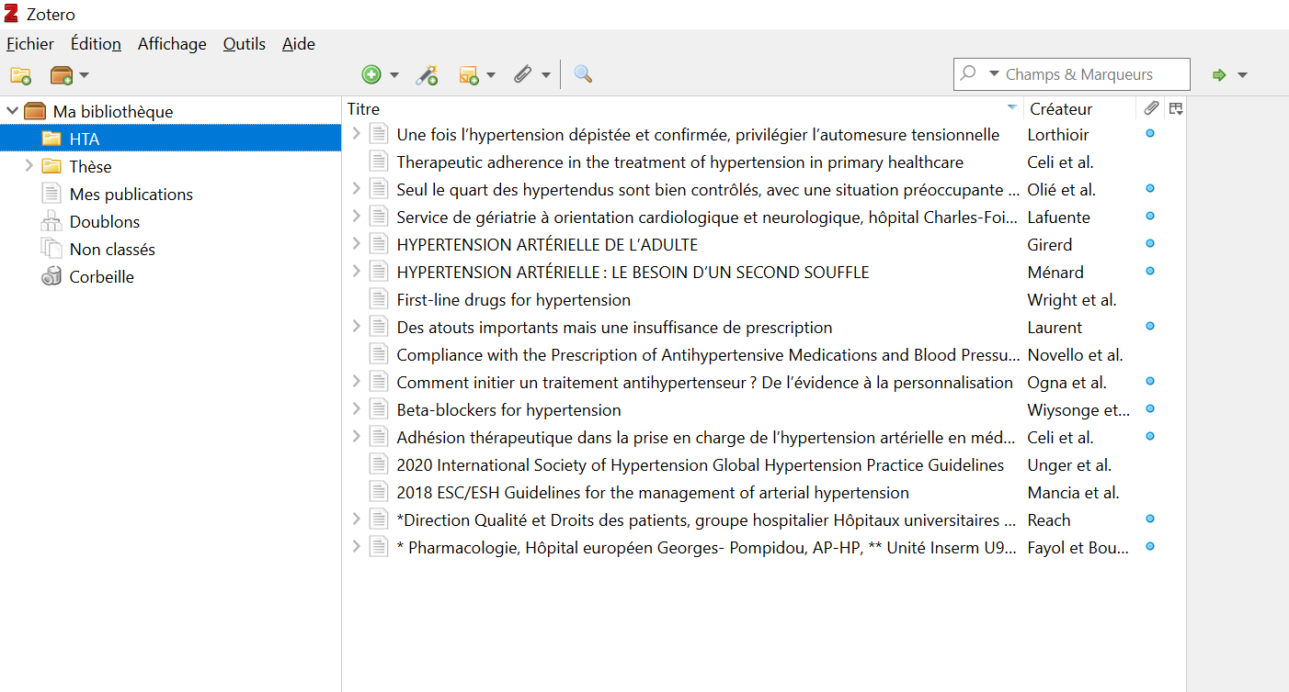
UNIVERSITÉ PARIS CITÉ

Slide 25

Vérifier ses sources
Recherches documentaires
Auteur et date
Conflit d’intérêt : https://www.transparence.sante.gouv.fr/pages/accueil/
Financement
Citer la source scientifique
Citer le papier source ou retourner au papier source si besoin

Slide 26
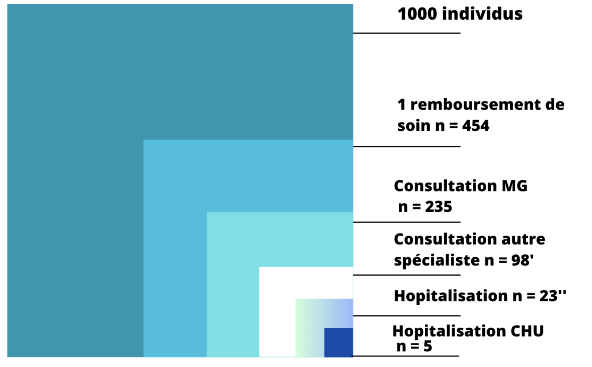
Critiquer ses sources
Recherches documentaires
Carré de Laporte, 2023
The french ecology of Medical Care. A nationwide population-based cross sectional study.

Slide 27

Critiquer ses sources
Recherches documentaires
Etudes menées principalement à l’hôpital
Patients plus graves
En constante évolution
Pertinence clinique du CJP ?
Liens d’intérêts
Accord d’expert
Rapidement obsolète

Slide 28
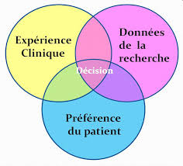
Votre rôle durant l’internat et tout au long de votre carrière
UNIVERSITÉ PARIS CITÉ
Mettre à jour vos connaissances
Aiguiser votre sens critique
Apprendre à lire des études médicales
  Quelle qualité du protocole de l’étude?
  Quel CJP?
  Quelle efficacité attendue?
Intégrer ces données à votre expérience et aux préférences du patient

Slide 29
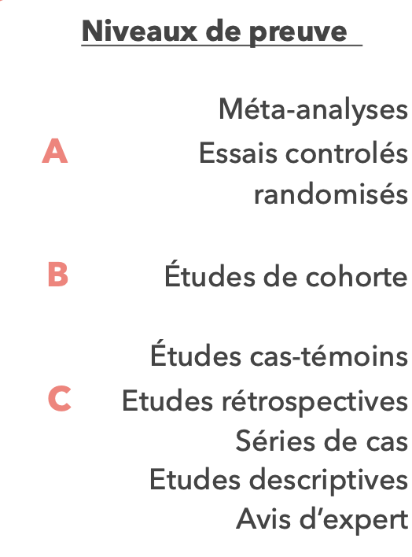
Comment chercher?
UNIVERSITÉ PARIS CITÉ
Formuler le problème médical
  → 1 question précise
Rechercher des articles avec le meilleur niveau de preuve
Évaluer la qualité, fiabilité, applicabilité, pertinence clinique des conclusions
Prise de décision conjointe médecin-patient en se basant sur les conclusions pertinentes et les préférences du patient

Slide 30














Conclusion
UNIVERSITÉ PARIS CITÉ
Grand public
Niveau 2e cycle
Niveau 3e cycle et FMC

Slide 31
Quelques pistes pour finir… vous pourrez chercher les sources !
La vitamine D chez un patient de 65 ans : recommandé par les rhumatologues, pas de bénéfice dans les méta-analyses sur les fractures
La metformine chez un patient diabétique : recommandé par la HAS, pas de bénéfice dans les méta-analyses sur les évènements cardiovasculaires
Une statine en prévention primaire : recommandé par les cardiologues, bénéfice dans les méta-analyses sur les évènements cardiovasculaires limité aux patients à haut risque ou très haut risque
Le jeûne intermittent dans la perte de poids : pas de bénéfice supérieur à un rééquilibrage alimentaire
Le Levothyrox* versus la levothyroxine générique : bioéquivalence mais variation inter-individuelle importante responsable de symptômes et de déséquilibres (ANSM)
Les cigarettes électroniques dans le sevrage tabagique : efficacité démontrée dans plusieurs essais randomisées, mais pas encore recommandé en pratique clinique

